Slide 25
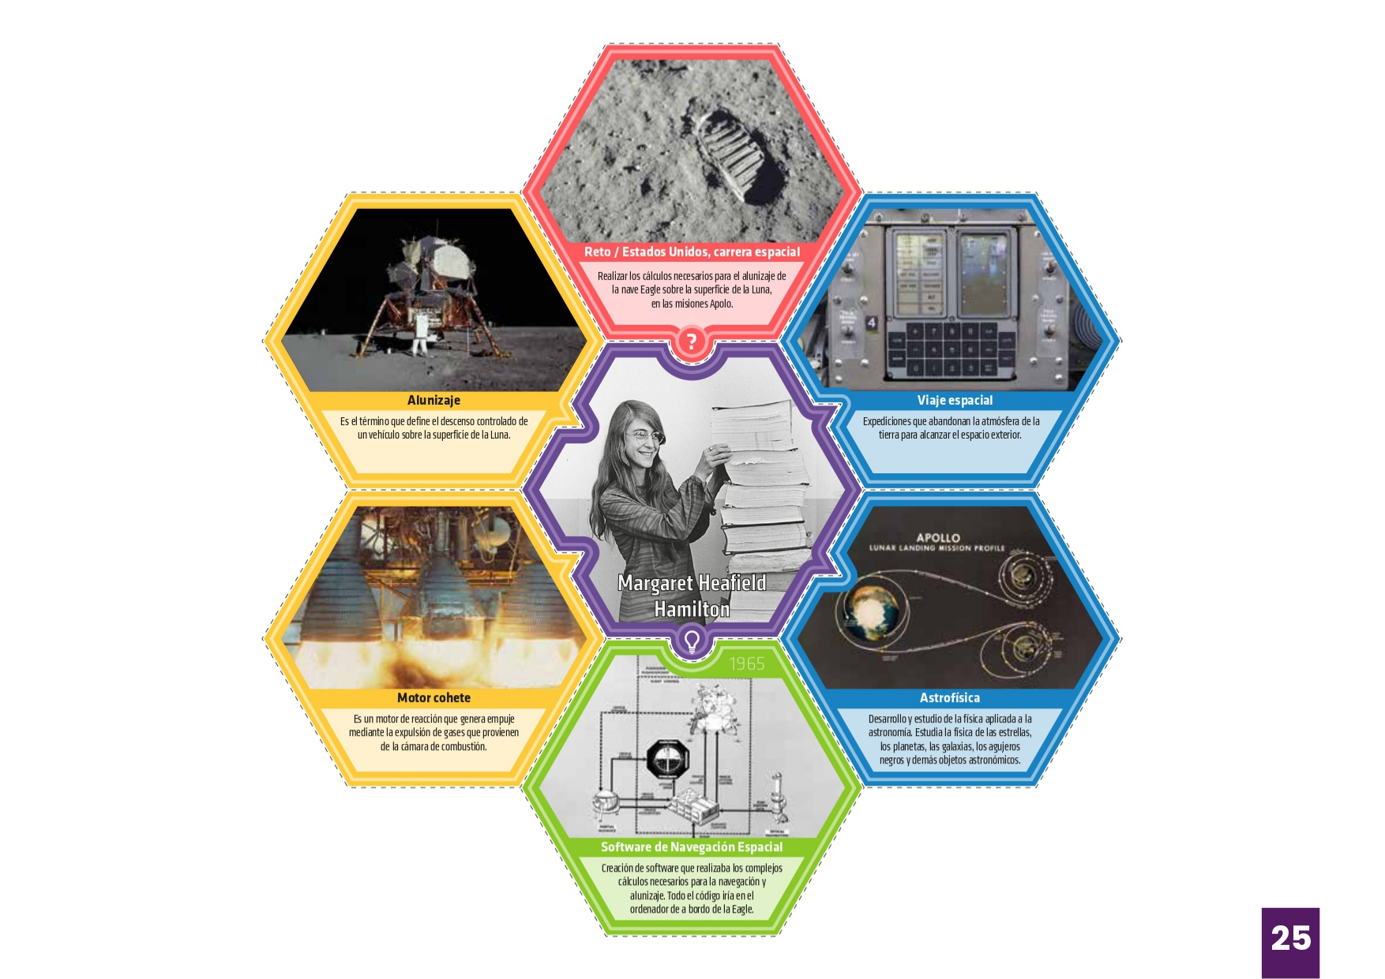

Slide 29
si t'és mes fàcil copiar l'enllaç:
https://rebrand.ly/kahootdonestic2021

